Slide 1
WORKSPACE
Workspace adalah repository/folder yang dibuat dengan maksud sebagai tempat kegiatan yang terkait dengan ROS berjalan. Semua kegiatan ROS harus berada dalam satu workspace.

Slide 2
Cara membuat workspace
Mkdir <nama workspace>
compile
mkdir tutorial_ros
cd tutorial_ros
mkdir src
catkin_make

Slide 3
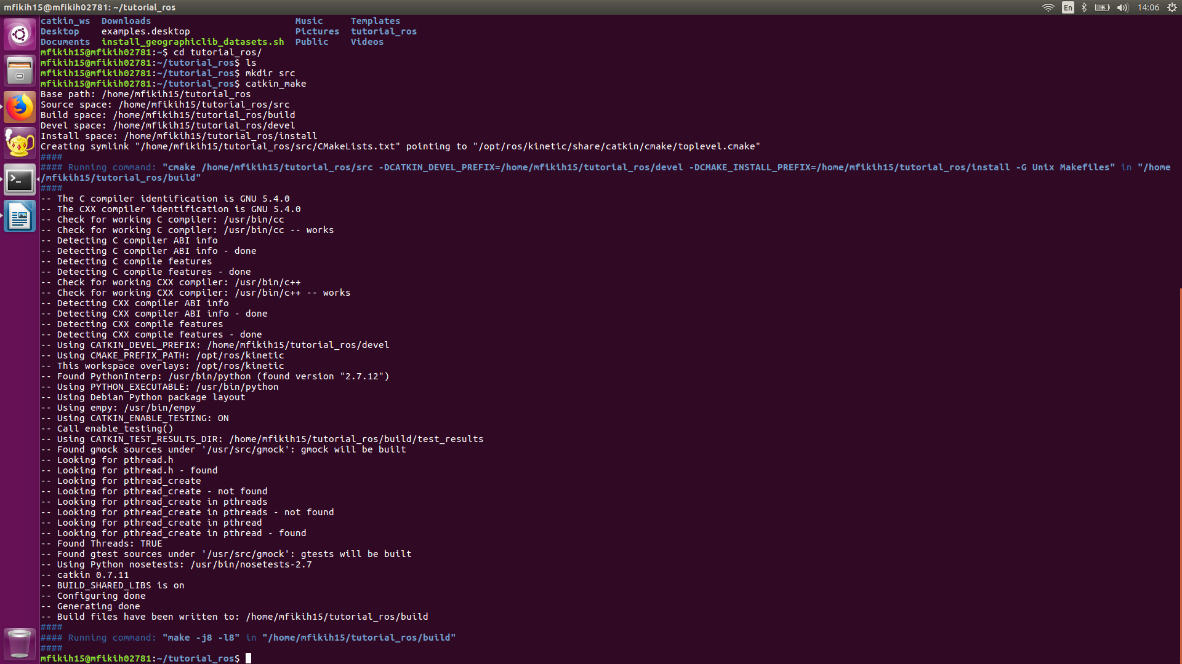
Gambar Compile

Slide 4
Lokasi Workspace
berikutnya memberitahukan bahwa kita memiliki workspace didalam ubuntu kita, caranya dengan membuka bashrc
;membukanya bisa
menggunakan geany atau
gedit
~$ geany ~/.bashrc

Slide 5
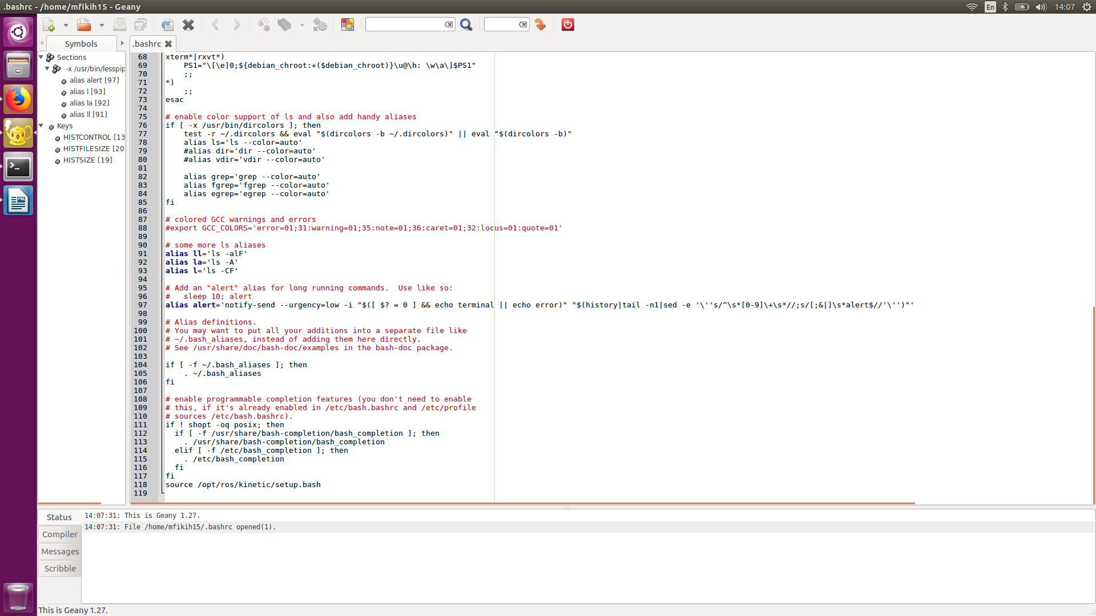
Tampilan bashrc

Slide 6
Memberitahu lokasi ros
Tambahkan source ini di line paling bawah
source ~/tutorial_ros/devel/setup.bash

Slide 7
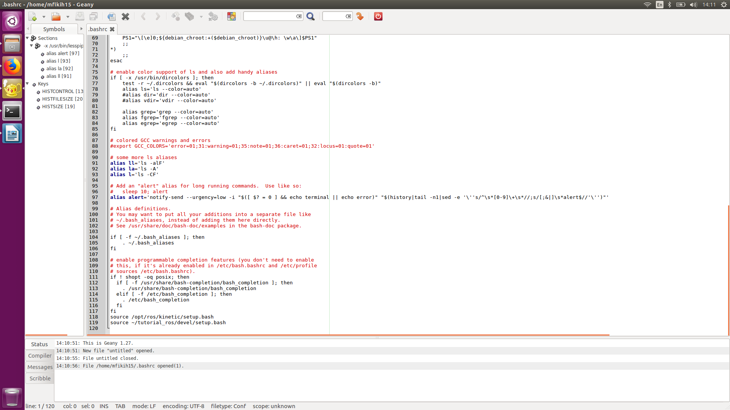
Isi line bashrc

Slide 8
Restart terminal
Yang paling terakhir adalah me-restart terminal, dan workspace sudah berhasil dibuat

Slide 9
Package ROS
Package adalah bagian dari Workspace dimana codingan akan dijalankan

Slide 10
Membuat package
catkin_create_pkg <nama package> <depedency1> <depedency2> <depedency3>
cd tutorial_ros/src
catkin_create_pkg tutorial_ai std_msgs roscpp rospy
cd ..
catkin_make

Slide 11
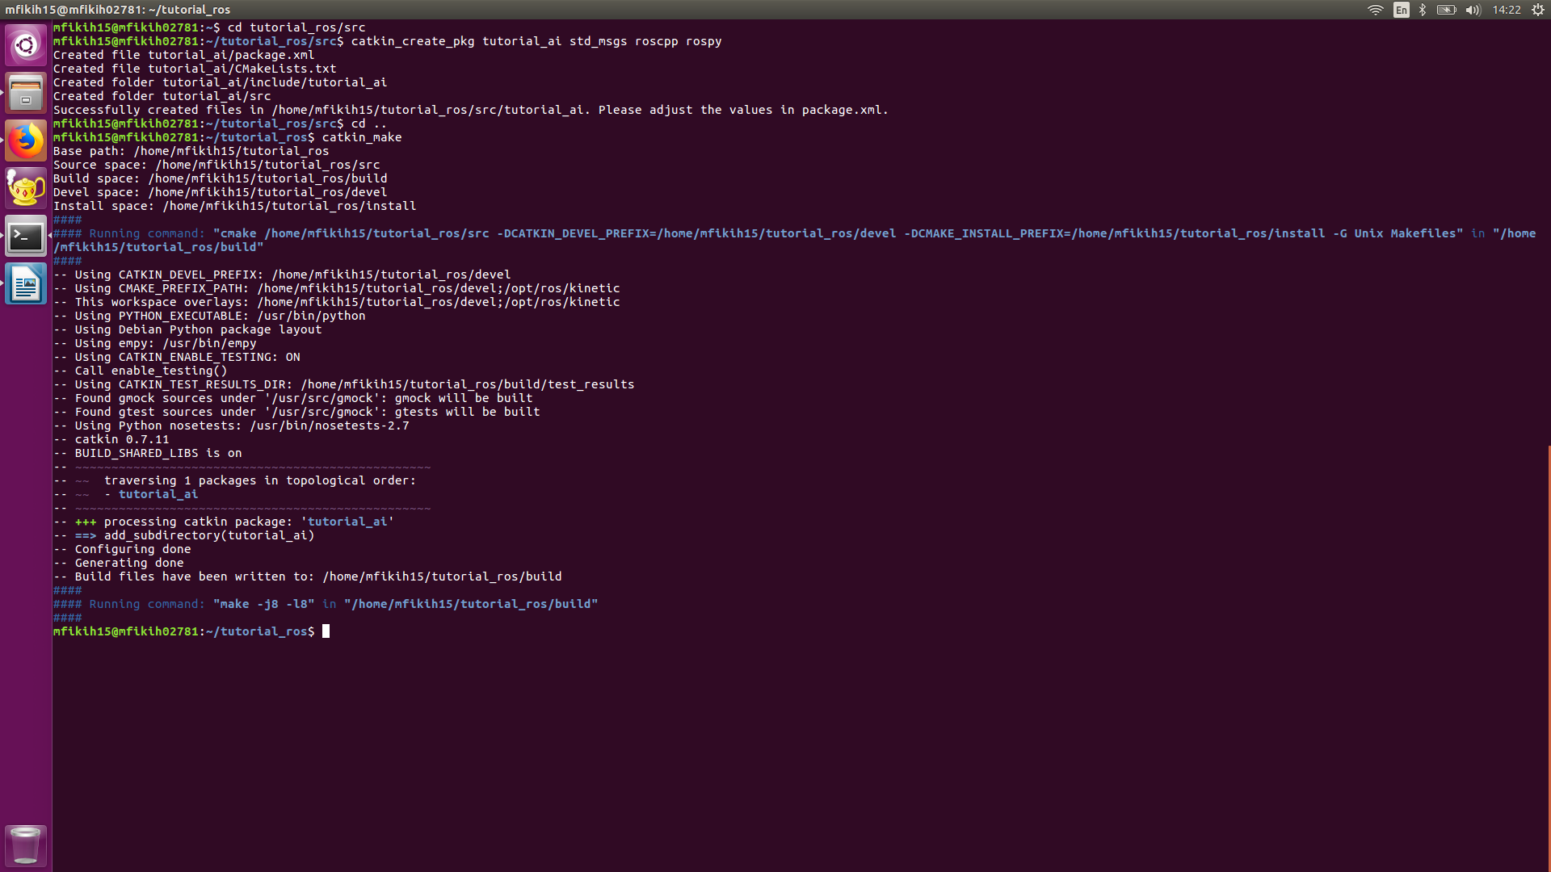
Tampilan compile package

Slide 12
Istilah dalam ROS
istilah yang harus diketahui :
- node : merupakan codingan yang dijalankan. Dalam tutorial ini nodenya ada 2 yaitu talker dan listener
- topic : merupakan topik yang dijadikan jalur pesan. Dalam tutorial ini topiknya adalah “chatter”. Topik antar node harus sama jika ingin berkomunikasi
- message : pesan yang digunakan pada topik. Dalam tutorial ini menggunakan std_msgs/String berisi “hello world”

Slide 13
Simple publisher and subscriber
masuk kedalam folder src pada package yang sudah dibuat dan buat source code bernama talker.cpp dan listener.cpp
cd tutorial_ros/src/tutorial_ai/src
geany talker.cpp listener.cpp

Slide 14
Pada talker.cpp
#include "ros/ros.h"
#include "std_msgs/String.h"
#include <sstream>
int main(int argc, char **argv){
ros::init(argc, argv, "talker");
ros::NodeHandle n;
ros::Publisher chatter_pub = n.advertise<std_msgs::String>("chatter", 1000);
ros::Rate loop_rate(10);
int count = 0;
while (ros::ok()){
std_msgs::String msg;
std::stringstream ss;
ss << "hello world " << count;
msg.data = ss.str();
ROS_INFO("%s", msg.data.c_str());
chatter_pub.publish(msg);
ros::spinOnce();
loop_rate.sleep();
++count;
}
return 0;
}

Slide 15
Pada listener.cpp
#include "ros/ros.h"
#include "std_msgs/String.h"
void chatterCallback(const std_msgs::String::ConstPtr& msg){
ROS_INFO("I heard: [%s]", msg->data.c_str());
}
int main(int argc, char **argv)
{
ros::init(argc, argv, "listener");
ros::NodeHandle n;
ros::Subscriber sub = n.subscribe("chatter", 1000, chatterCallback);
ros::spin();
return 0;
}

Slide 16
Memberitahu package
kemudian buka file Cmakelists.txt pada /<package>/src/Cmakelists.txt
cd ..
geany CMakeLists.txt

Slide 17
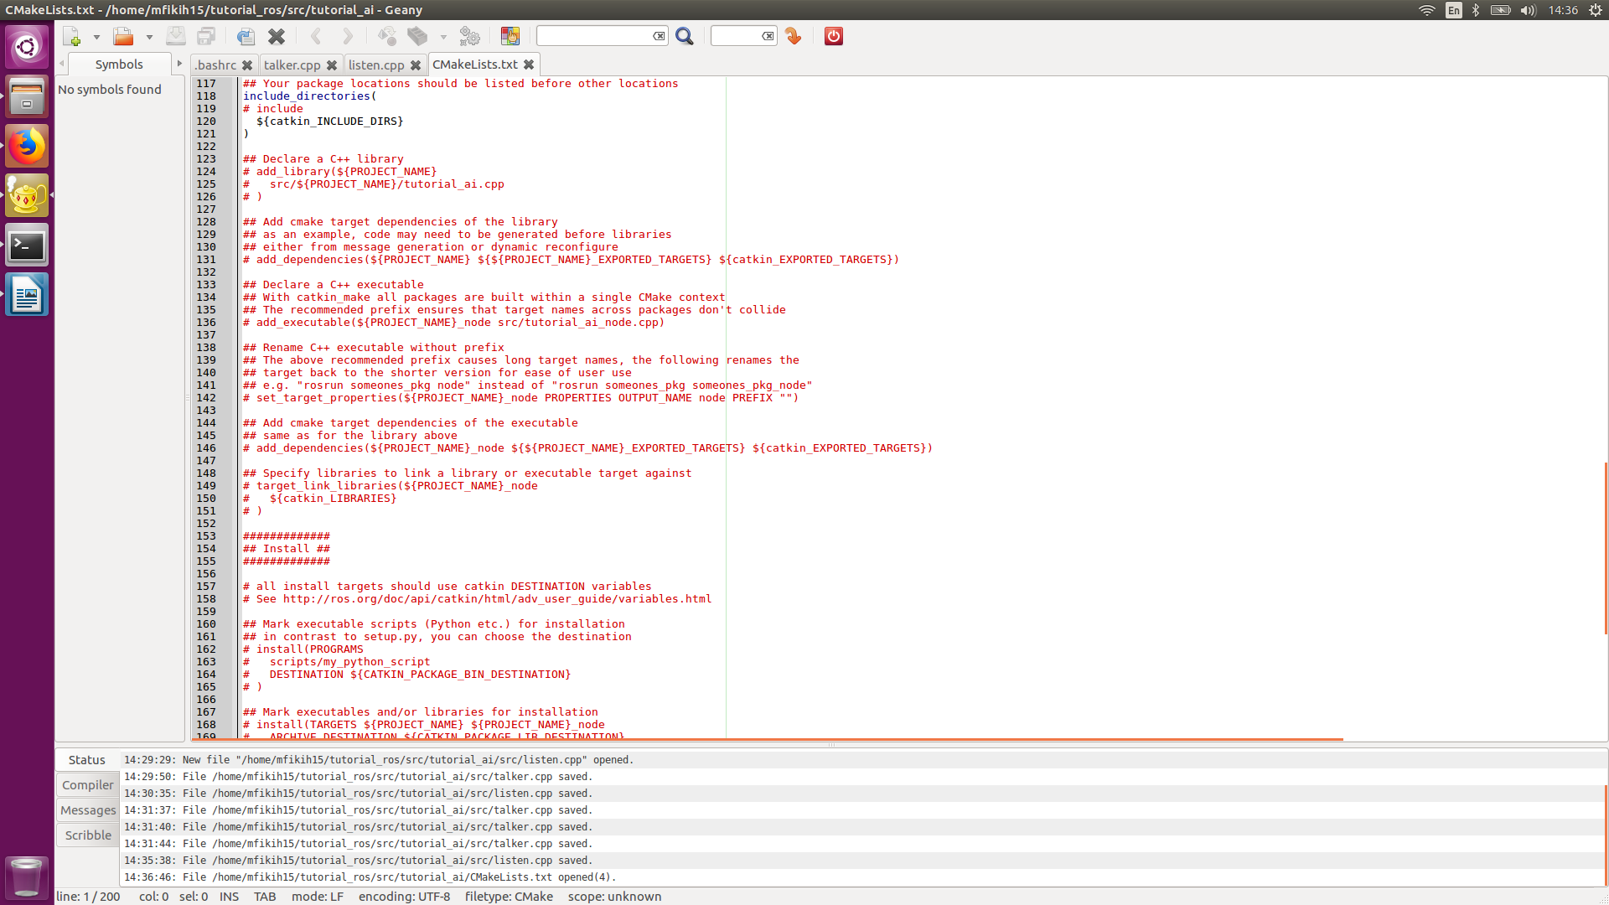
Tampilan Cmakelist.txt

Slide 18
Isi line pada Cmakelist.txt
ada bagian diatas tulisan [INSTALL], isi codingan berikut
add_executable(talker src/talker.cpp)
target_link_libraries(talker ${catkin_LIBRARIES})
add_executable(listener src/listener.cpp)
target_link_libraries(listener ${catkin_LIBRARIES})

Slide 19
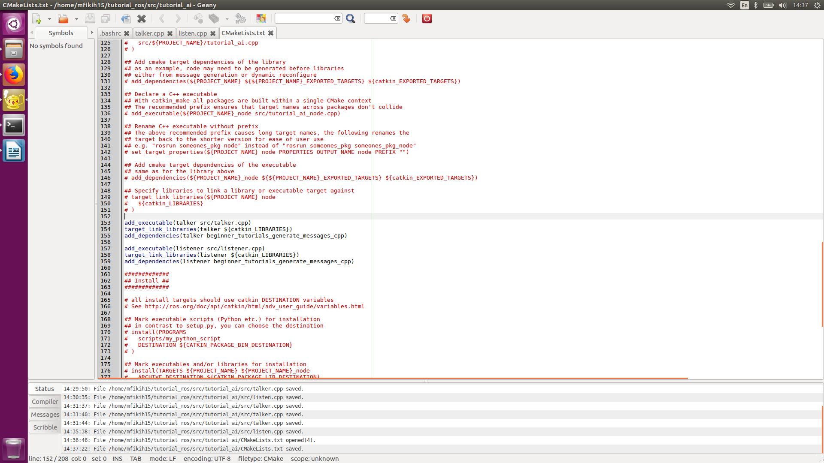
Line Cmakelist.txt

Slide 20
Compile
kembali pada workspace dan compile
~/tutorial_ros/src/tutorial_ai$ cd ../..
~/tutorial_ros$ catkin_make

Slide 21
Tampilan Compile
Base path: /home/mfikih15/tutorial_ros
Source space: /home/mfikih15/tutorial_ros/src
Build space: /home/mfikih15/tutorial_ros/build
Devel space: /home/mfikih15/tutorial_ros/devel
Install space: /home/mfikih15/tutorial_ros/install
####
#### Running command: "make cmake_check_build_system" in "/home/mfikih15/tutorial_ros/build"
####
-- Using CATKIN_DEVEL_PREFIX: /home/mfikih15/tutorial_ros/devel
-- Using CMAKE_PREFIX_PATH: /home/mfikih15/tutorial_ros/devel;/opt/ros/kinetic
-- This workspace overlays: /home/mfikih15/tutorial_ros/devel;/opt/ros/kinetic
-- Using PYTHON_EXECUTABLE: /usr/bin/python
-- Using Debian Python package layout
-- Using empy: /usr/bin/empy
-- Using CATKIN_ENABLE_TESTING: ON
-- Call enable_testing()
-- Using CATKIN_TEST_RESULTS_DIR: /home/mfikih15/tutorial_ros/build/test_results
-- Found gmock sources under '/usr/src/gmock': gmock will be built
-- Found gtest sources under '/usr/src/gmock': gtests will be built
-- Using Python nosetests: /usr/bin/nosetests-2.7
-- catkin 0.7.11
-- BUILD_SHARED_LIBS is on
-- ~~~~~~~~~~~~~~~~~~~~~~~~~~~~~~~~~~~~~~~~~~~~~~~~~
-- ~~ traversing 1 packages in topological order:
-- ~~ - tutorial_ai
-- ~~~~~~~~~~~~~~~~~~~~~~~~~~~~~~~~~~~~~~~~~~~~~~~~~
-- +++ processing catkin package: 'tutorial_ai'
-- ==> add_subdirectory(tutorial_ai)
-- Configuring done
-- Generating done
-- Build files have been written to: /home/mfikih15/tutorial_ros/build
####
#### Running command: "make -j8 -l8" in "/home/mfikih15/tutorial_ros/build"
####
[100%] Built target listener
[100%] Built target talker

Slide 22
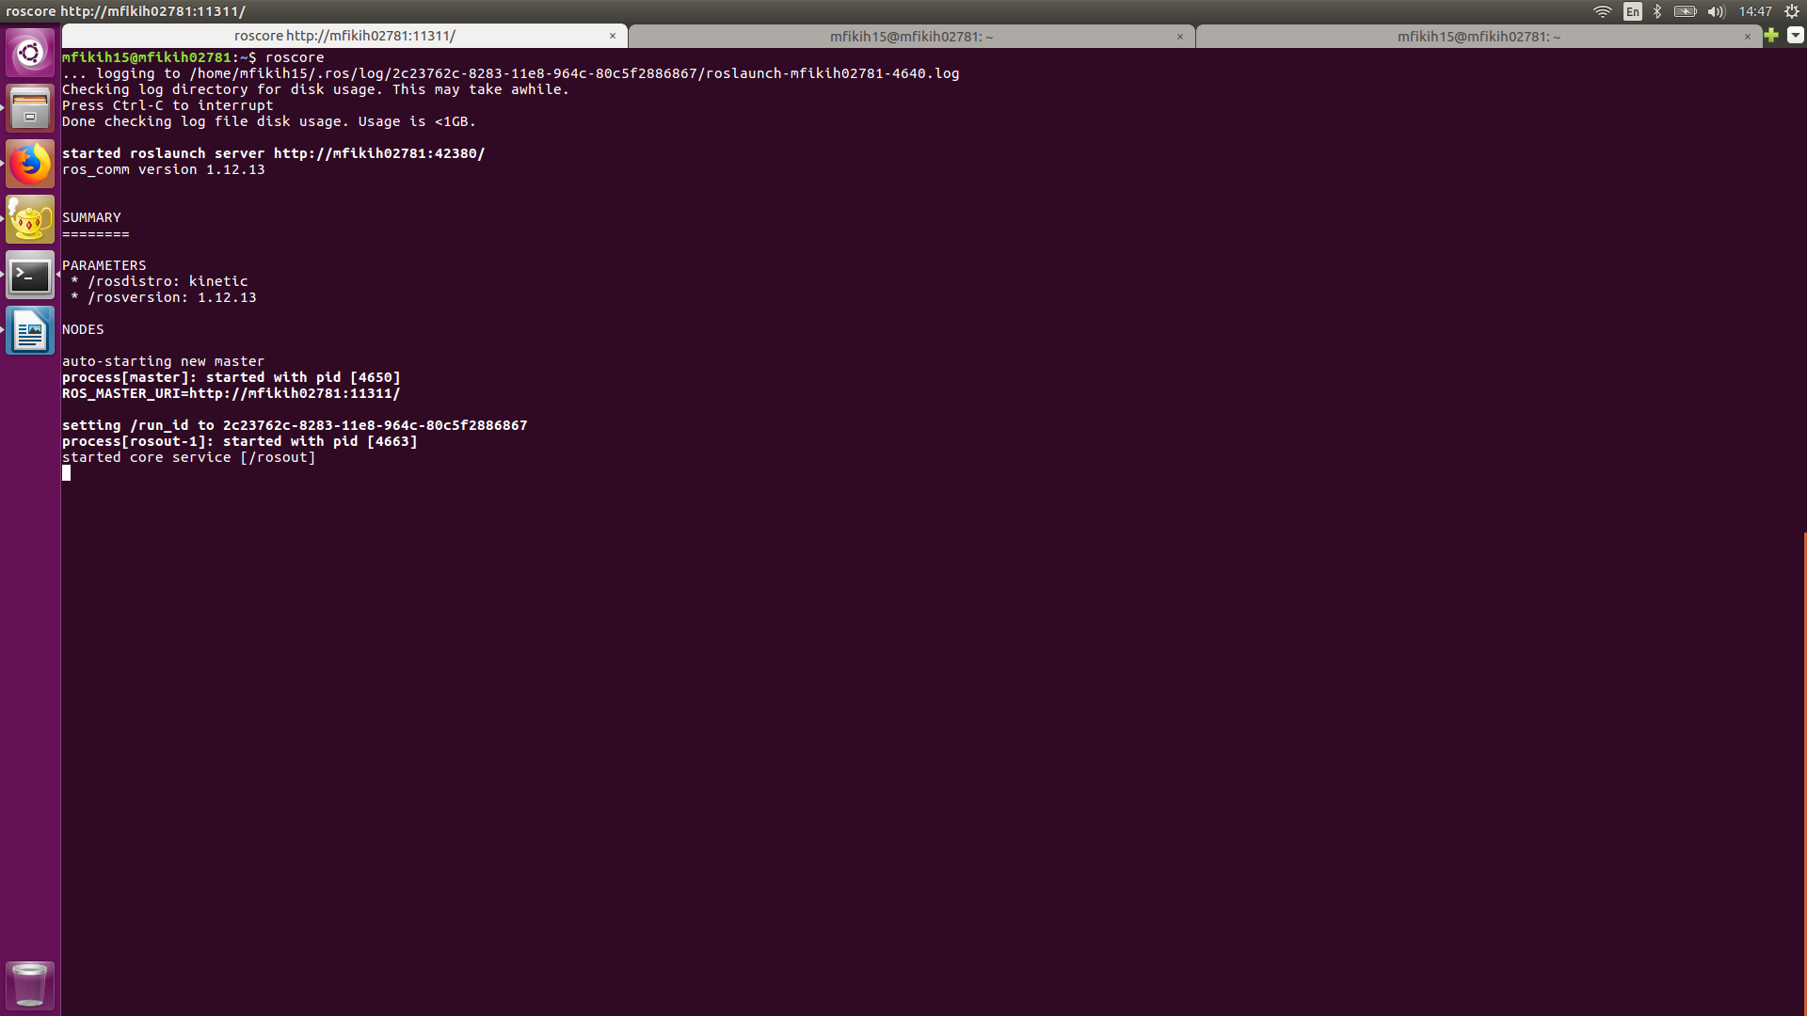
Running roscore
untuk menjalankannya, kembali ke home
cd ~
roscore

Slide 23
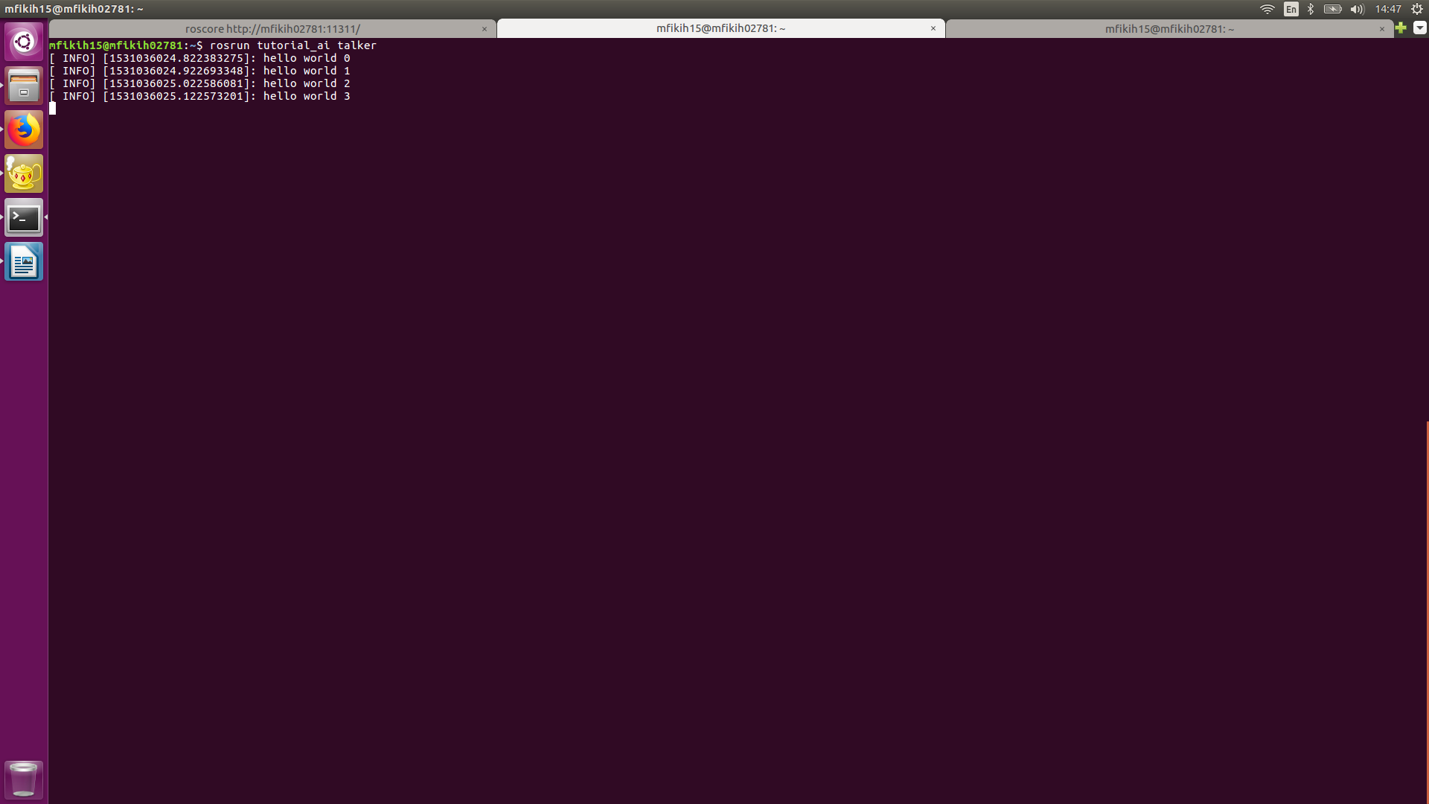
Runing talker
buka terminal baru
masukkan perintah
rosrun <nama package> <nama node>
rosrun tutorial_ai talker

Slide 24
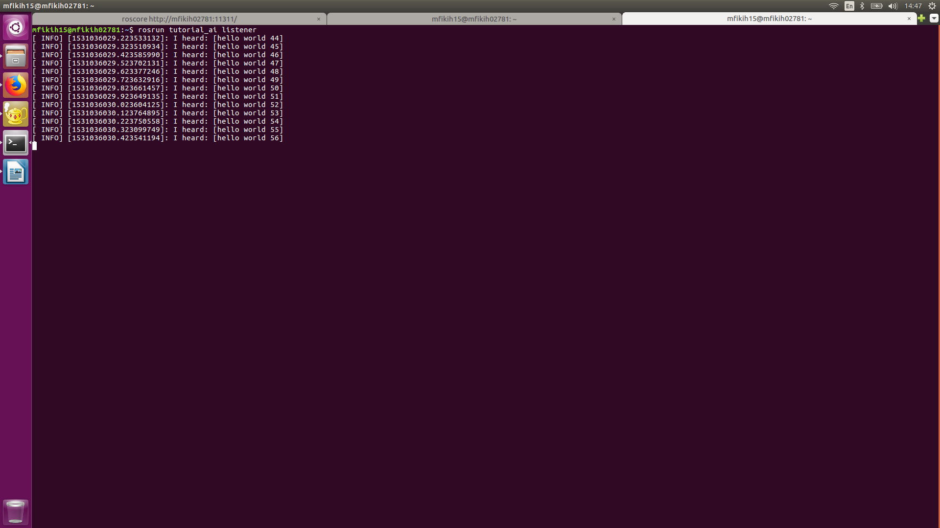
Running Listener
buka terminal baru
rosrun tutorial_ai listener

Slide 25
Penjelasan Codingan
pada Cmakelists.txt
add_executable(<nama node> <lokasi codingan>)
target_link_libraries(<nama node> $<{<compiler>})
nama node sebaiknya dibuat sama dengan nama kodingan
add_executable(talker src/talker.cpp)
target_link_libraries(talker ${catkin_LIBRARIES})

Slide 26
Talker.cpp
#include "ros/ros.h"
#include "std_msgs/String.h"
#include <sstream>
- ini adalah preprocessor, selalu gunakan ros/ros.h
- std_msgs/String.h adalah standar message yang disediakan oleh ros untuk mengirim data berupa string
- include <sstream> untuk memasukkan string kedalam message
int main(int argc, char **argv){
ros::init(argc, argv, "talker");
ros::NodeHandle n;
menginisialisasi codingan sebagai bagian dari ROS dan membuat node handle bernama n
ros::Publisher chatter_pub = n.advertise<std_msgs::String>("chatter", 1000);
membuat publisher dengan nama chatter_pub, node handle n, message, topic, data antrian
ros::Publisher <nama publisher> = <node handle>.advertise<<message>>(<topic>,<data antrian>)

Slide 27
Talker.cpp
ros::Rate loop_rate(10);
memberi delay pada program, 10 Hz
while (ros::ok()){
bernilai true saat ros berjalan
std_msgs::String msg;
membuat objek bernama msg, isi defaultnya “data”
std::stringstream ss;
ss << "hello world " << count;
membuat objek bernama ss dengan isi hello world
msg.data = ss.str();
mengisi member data pada msg dengan isi pada ss
ROS_INFO("%s", msg.data.c_str());
fungsinya mirip seperti printf()
chatter_pub.publish(msg);
mempublish objek msg menggunkan publisher

Slide 28
Talker.cpp
ros::spinOnce();
menjalankan ros sebanyak satu kali
loop_rate.sleep();
menjalakan delay yang sudah dibuat
++count;
}
return 0;
}

Slide 29
Listener.cpp
#include "ros/ros.h"
#include "std_msgs/String.h"
sama seperti pada talker
void chatterCallback(const std_msgs::String::ConstPtr& msg){
ROS_INFO("I heard: [%s]", msg->data.c_str());
}
respon yang diberikan oleh subscriber jika dia menerima topik
chatterCallback(const <message>ConstPtr& <objek message>)
responnya berupa tulisan pada terminal:
I heard: hello world

Slide 30
Listener.cpp
int main(int argc, char **argv)
{
ros::init(argc, argv, "listener");
ros::NodeHandle n;
sama seperti pada talker
ros::Subscriber sub = n.subscribe("chatter", 1000, chatterCallback);
membuat subscriber dimana jika dia menerima topik yang sama maka akan menjalankan chatterCallback
ros:Subscriber <nama subscriver> = <node handle>.subscriber(<topic>,<data antrian>,<nama callback>)
ros::spin();
menjalankan node sampai node dimatikan
return 0;
}

